Slide 1
线上劳动合同操作流程

Slide 2
一、流程图 二、操作步骤 1、门店人事操作 2、门店人事合同审批 3、企业盖章 4、员工操作 三、其他说明
目录

Slide 3
一、流程图

Slide 4
劳动合同流程
员工本人
总部人资部
物流部综合服务负责人
中央厨房综合服务负责人
门店管理部
总部申民明总
门店店长
印章授权人
新增合同信息
合同信息确认提交
个人认证
发起资料填充
资料填充（新签）
文件上传（新签）
合同信息
审批
发起人事审核
创建电子合同
（由合同发起人创建）
薪酬文件(签署文件)
盖章

Slide 5
二、操作步骤

Slide 6
门店人事操作
新增合同信息
合同信息确认提交 电脑端
发起资料填充
创建电子合同

Slide 7
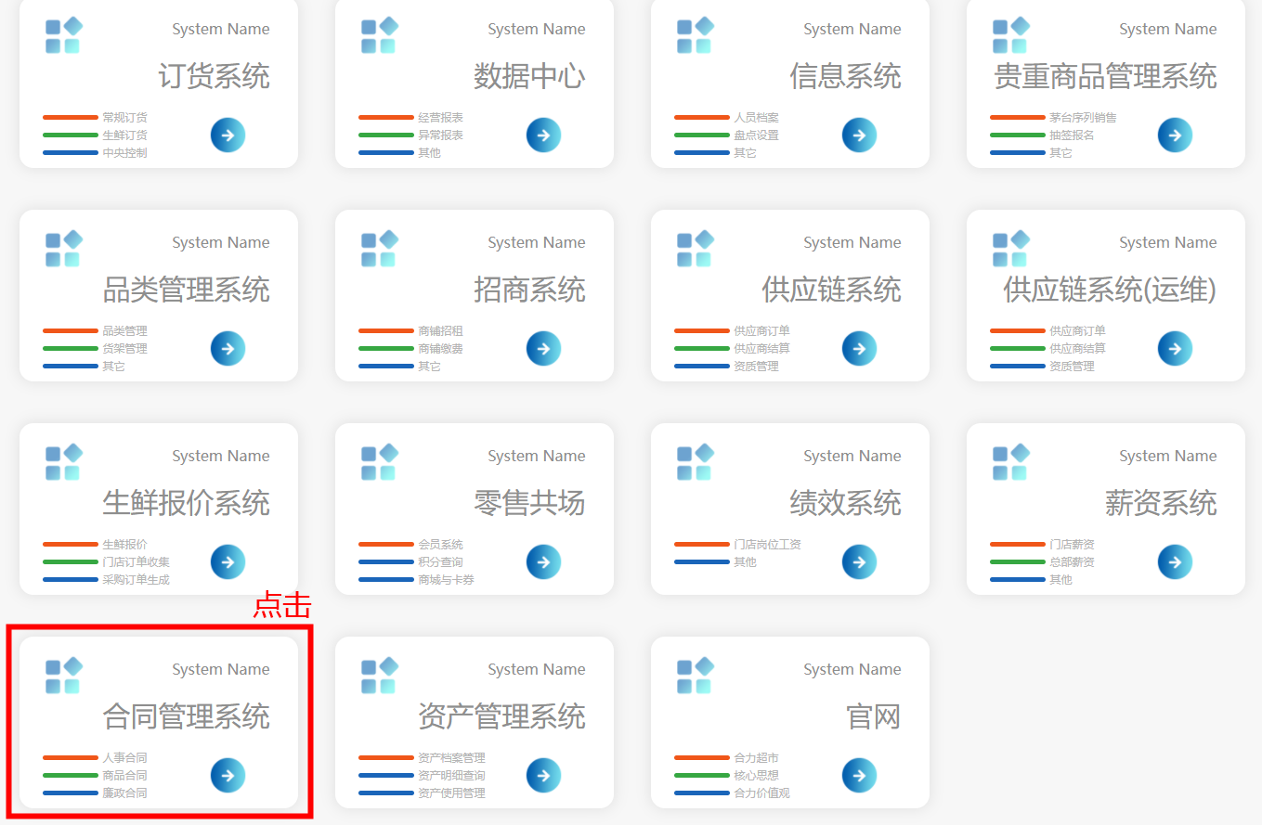
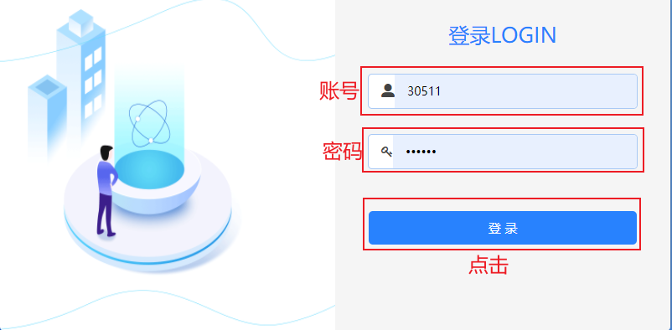
登录系统
首先：打开谷歌浏览器（必须使用谷歌浏览器）→复制链接（http://console.helichaoshi.com/）→点击：合同管理系统（如图一所示）
进入登录页面后：输入账号（本人工号）、初始密码（本人身份证后6位）→点击：登录（如图二所示）
如图一所示
如图二所示

Slide 8
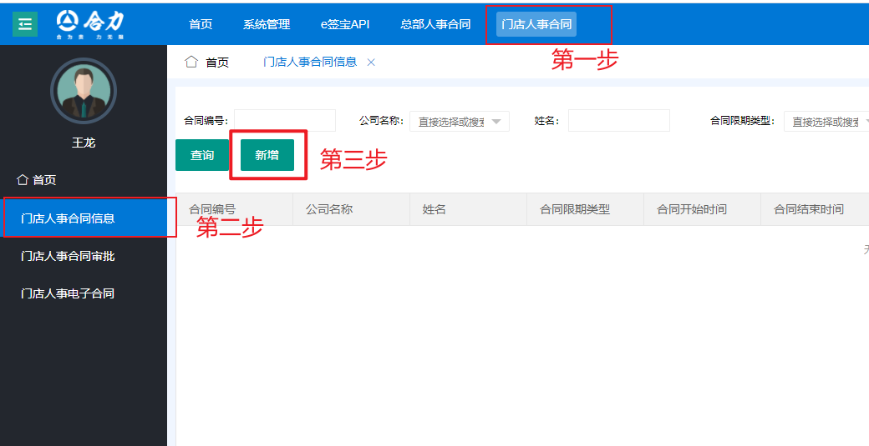
1.门店人事合同信息--新增
登录成功后：第一步点击门店人事合同 → 第二步点击门店人事合同信息 → 第三步进入人事合同信息页面后：点击【新增】

Slide 9
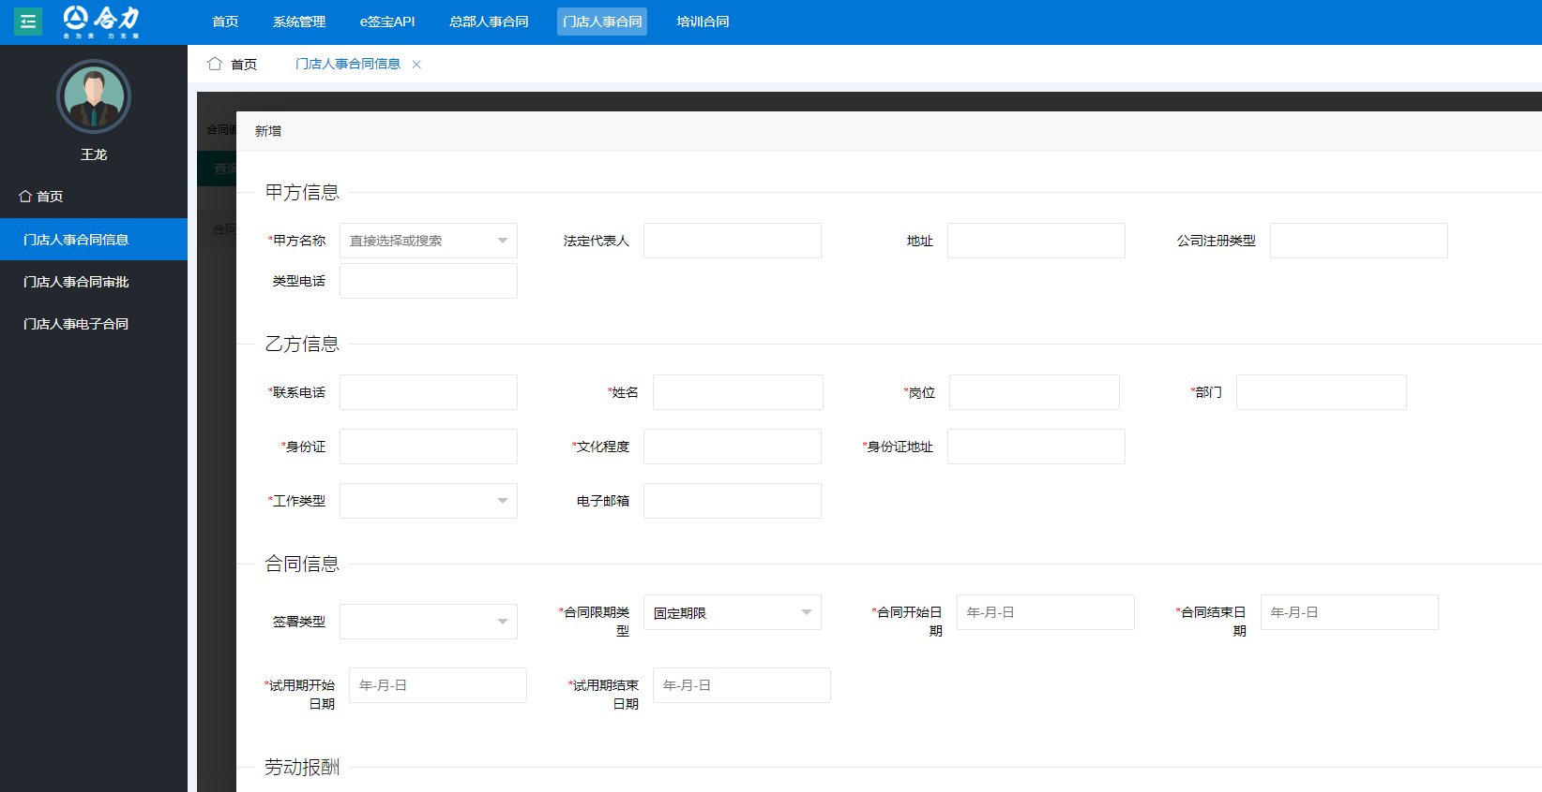
1.门店人事合同信息--新增
进入新增页面，如下图所示

Slide 10
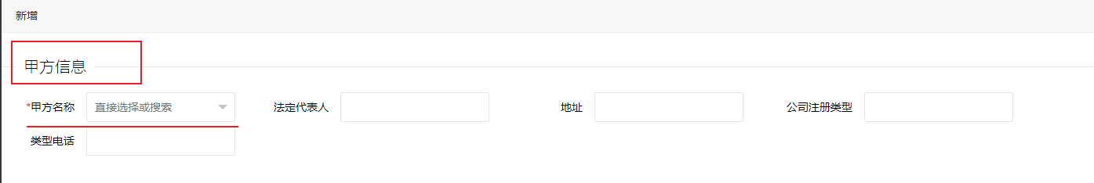
1.门店人事合同信息--新增
新增页面中
甲方信息：点击甲方名称会自动弹出本门店的公司名称，选择公司名称即可，法定代表人、地址、公司注册类型、类型电话会自动弹出正确信息；
注：1、门店店长岗位的劳动合同主体为：贵州合力惠民民生超市股份有限公司；
2、总部储备干部、门店业务值班经理（含总部储备）、门店综合服务负责人（含总部储备）合同主体为：贵州合力购物有限责任公司；
3、以上1、2项岗位由总部负责签订，门店知晓即可；
4、门店课长级（含）以下岗位由门店自行签订，其合同主体为：a、新入职人员按本门店营业执照上的名称签订；
b、老员工续签按社保缴纳公司签订。

Slide 11
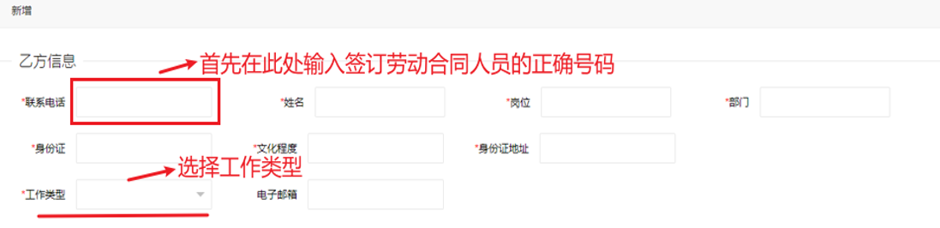
1.门店人事合同信息--新增
新增页面中
乙方信息：首先在“联系电话”框内输入乙方（签订合同人员）的正确电话号码，其中乙方同步钉钉的个人信息（姓名/岗位/部门/身份证/文化程度/身份证地址/电子邮箱（QQ邮箱））则会自动弹出；仅电子邮箱不是必填项；其中工作类型需手动选择：经营管理（课助含以上）/经营员工（组长含以下）/后勤管理（课助含以上）/后勤员工（组长含以下，食品安全员、出纳、系统等）。
注：1、框内填写的联系电话必须和钉钉后台的电话号码一致方可有效；
2、若出现乙方的信息有部分未自动弹出的情况，则代表钉钉—工作台—智能人事中，乙方的人事档案信息未维护完整，则需先再进入“钉钉系统”对乙方人事档案进行维护后，回到“人事合同”页面重新输入电话号码，点击Eeter键，自动生成所有信息。

Slide 12
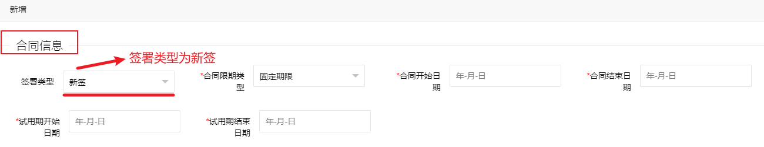
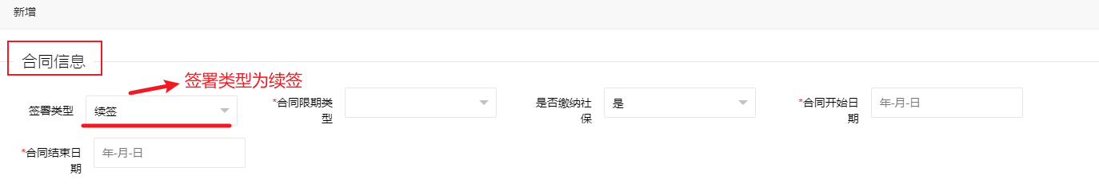
1.门店人事合同信息--新增
新增页面中
合同信息：
1、签署类型：a、新入职员工选择新签，b、老员工统一选择续签；
2、合同限期类型：统一“固定期限”；注：全员不限入职时间，都按3年签订1次合同执行；
3、合同开始日期和结束日期：合同开始日期：新签从入职之日起，续签从换签之日起（此次换签统一从2023/7/1起签订），选定之后“合同结束日期”系统会自动生成；（注：签订期限系统自动生成3年整）
4、试用期开始日期和结束日期：选择签署类型为新签，且合同开始日期选定后，系统会自动生成试用期开始和结束日期（注：试用期期限系统自动生成6个月整，但实际转正时间可根据工作表现情况在1-6个月内按公司流程发起转正申请，不一定非要到6个月才能转正）；选择签署类型为续签则无试用期，系统不会弹出试用期的相关信息；
5、 是否缴纳社保：选择签署类型为续签才会弹出是否缴纳社保选项，务必按实际是否缴纳社保情况来选择“是”或“否”。

Slide 13
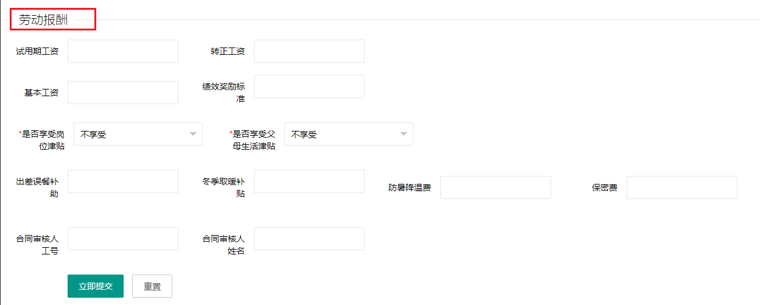
1.门店人事合同信息--新增
新增页面中
劳动报酬：
1、试用期工资：以实际填写；2、转正工资：a、明确金额直接填，b、未明确金额则填“定岗定薪”；
3、劳动报酬组成部分，统一按照《劳动合同版工资标准》中工资总额最接近实际工资标准的填写，切记不得超过表内的工资总额标准以上来填写，若对应表内的组成部分标准有0的则空着不填，表内的对应项目及金额不能修改。
注：《劳动合同版工资标准》分为A1类、一类、二类、三类门店由唐琪负责发送，社区店由杨秀敏负责发送，总部物流部及中央厨房员工岗位由王玲玲发送。合同中的劳动报酬各项相加都不等于实际工资总额，是便于合规，部分项目不能体现在合同中，但每月工资肯定会按实际总额发放的。（员工问到做的解释）
4、岗位津贴和父母生活津贴：工资标准内体现该岗位有此项则选择“享受”在岗位津贴和父母津贴内填具体金额，不享受则不填；
5、合同审核人工号及姓名：审批该合同人员的工号及姓名（总部申民明总审核/门店店长审核）；
6、所有信息检查无误后点击“立即提交”即可。

Slide 14
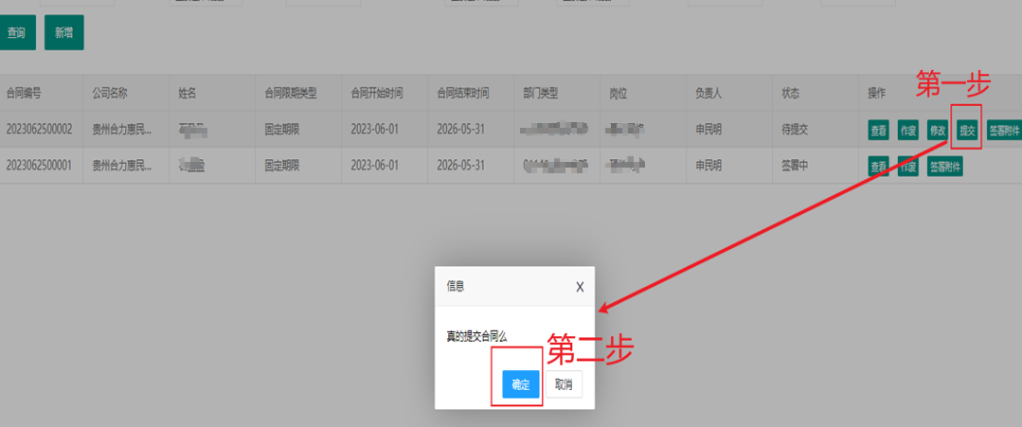
1.门店人事合同信息--提交
新增劳动合同成功后，系统将自动跳转至下图所示界面，第一步点击提交→第二步点击确认

Slide 15
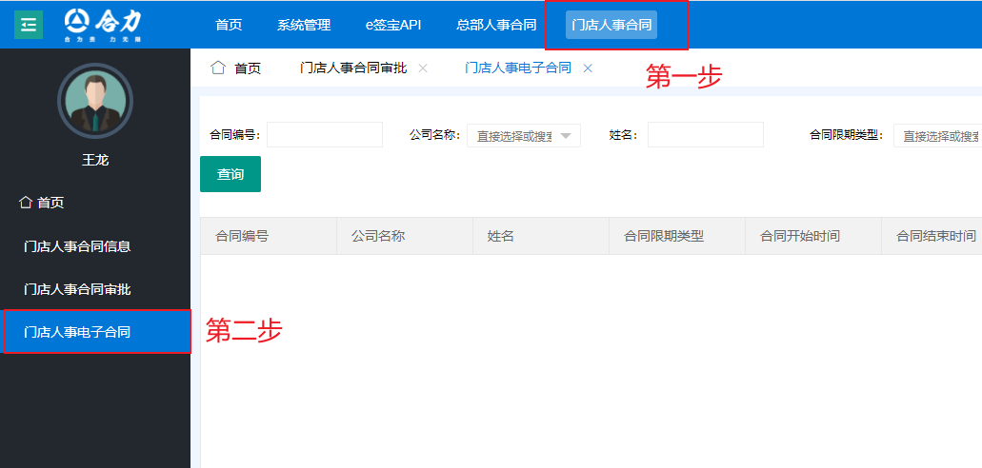
2.门店人事电子合同--发起资料填充
合同确认提交后：第一步点击门店人事合同→第二步点击门店人事电子合同

Slide 16
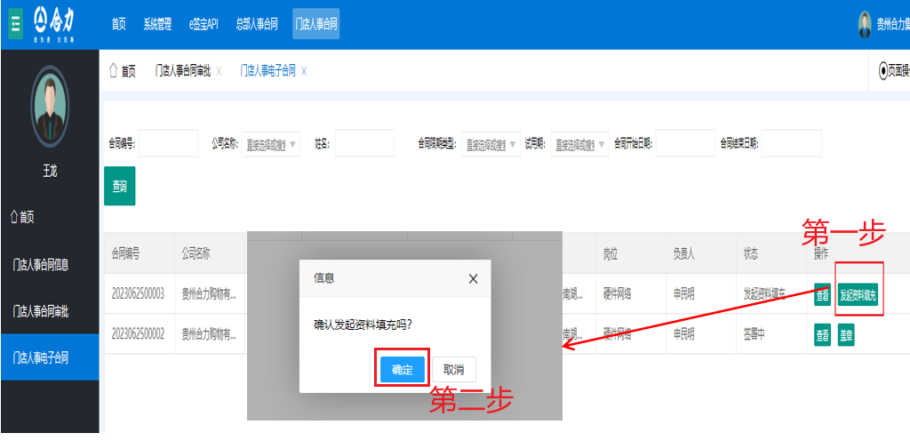
2.门店人事电子合同--发起资料填充
进入门店人事电子合同后：第一步点击发起资料填充→第二步点击确认，发起资料填充后状态会显示“资料填充”，钉钉将发送待办到员工的钉钉账户上，员工点击完成待办进行资料填充。

Slide 17
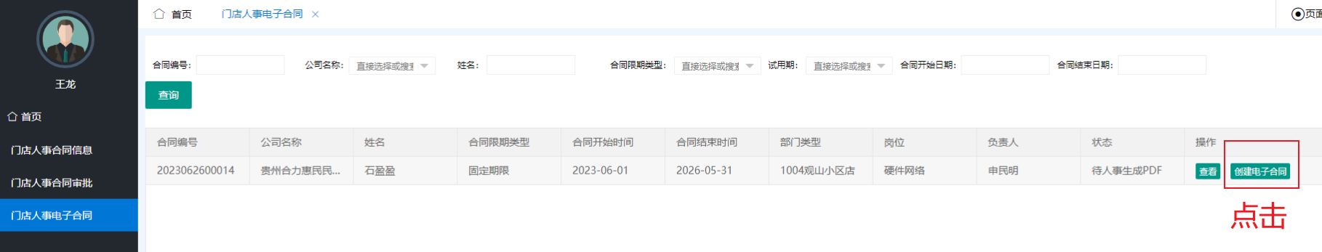
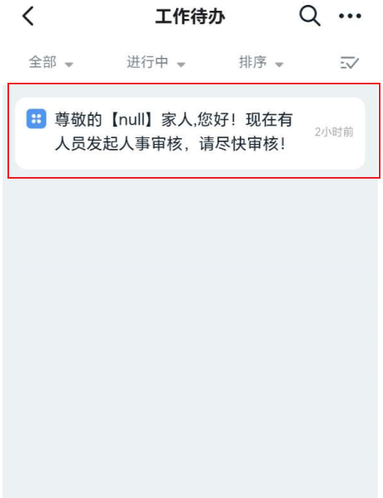
3.门店人事电子合同--创建电子合同
待签订合同本人钉钉收到待办通知后点击“发起人事审核”；
1、合同发起人将收到[钉钉待办]——点击待办链接进入审核——登录门店人事电子合同，如下图所示点击“创建电子合同”。

Slide 18
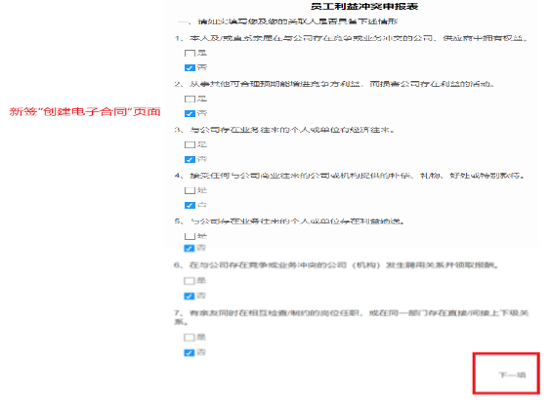
3.门店人事电子合同--创建电子合同
进入创建电子合同页面：
1. 审核员工上传的信息，点击“上/下一项”进行切换；
2. 务必仔细核对员工提交信息是否有误，要求：
一、员工利益冲突申报表是否属实；

Slide 19
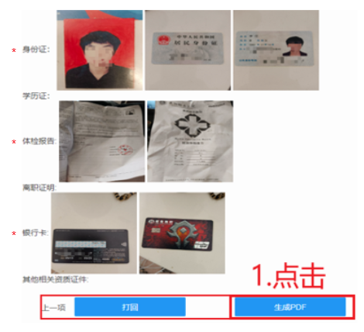
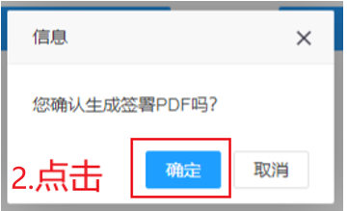
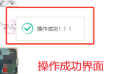
3.门店人事电子合同--创建电子合同
二、入职资料提交：（1）本人1寸红底证件照、身份证正反面（必填）（2）学历证（非必填，大专以上提供）（3）体检报告所有页全部上传（必填）（4）离职证明（非必填，无证明不上传）（5）银行卡（必填）（6）其他相关资质证书（非必填，无证明不上传）；注：可点击图片放大查看；
3. 资料审核无误点击“生成PDF”，点击确认；若有误，点击“打回”并通知员工本人重新按要求提交，合同信息回到确认提交步骤。

Slide 20
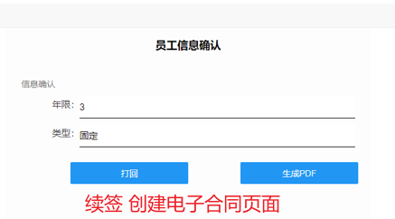
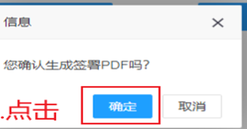

3.门店人事电子合同--创建电子合同
进入创建电子合同页面：
1. 务必仔细核对员工提交信息是否有误，审核无误点击“生成PDF”，点击确认；若有误，点击“打回”，合同信息回到确认提交步骤。 注：1、全员合同签订年限为3年，若选择1年、2年或其他者请门店店长/综合服务负责人配合与员工本人沟通；
2、入职后签订过1次或2次合同的选择固定，签订过3次（含）以上合同的选择非固定。

Slide 21
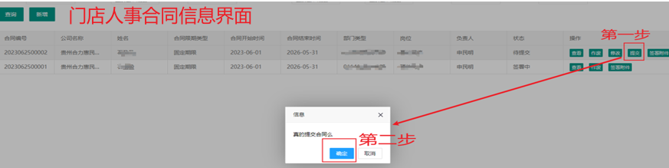
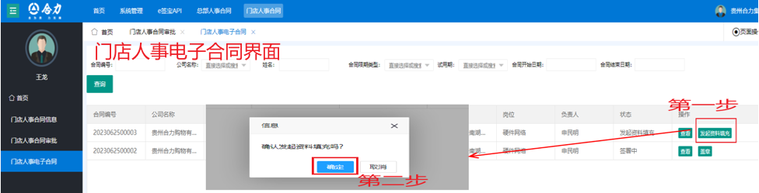
3.门店人事电子合同--创建电子合同
创建电子合同点击“打回”后：
1. 需进入[门店人事合同信息] 重新进行合同信息确认提交 ：第一步点击提交→第二步点击确认；
2. 再进入[门店人事电子合同]发起资料填充：第一步点击发起资料填充→第二步点击确认。
需完成以上两步操作，员工才能收到退回的通知，重新修改提交 ( 通知员工本人重新按要求提交 ) 。

Slide 22
门店人事合同审批
总部申民明总 电脑端、手机端操作
门店店长

Slide 23
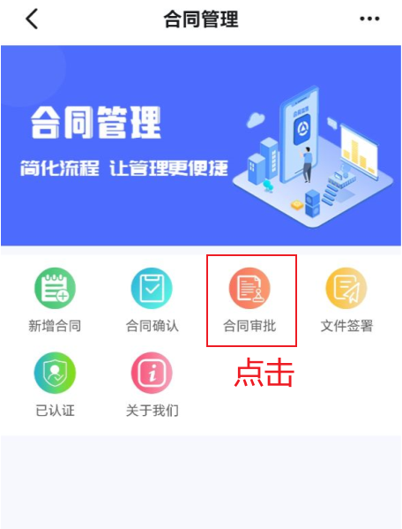
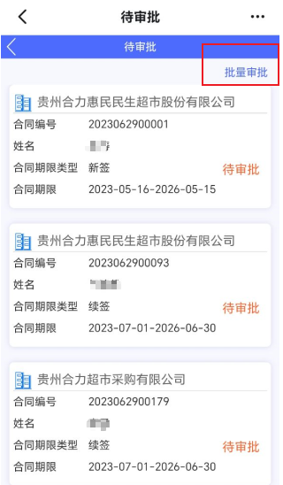
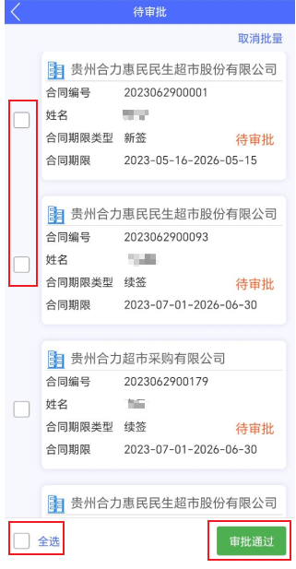
门店人事合同审批
合同发起人[创建电子合同]后，总部申民明总/门店店长进行人事合同审批。（如下图所示）
方式一：钉钉端（批量审批）
总部申民明总/门店店长收到钉钉待办：点击钉钉待办→点击合同审批→点击批量审批→可勾选 批量选择合同审批→点击审批通过
注：请提醒门店店长务必审核合同无误再批量审核。

Slide 24
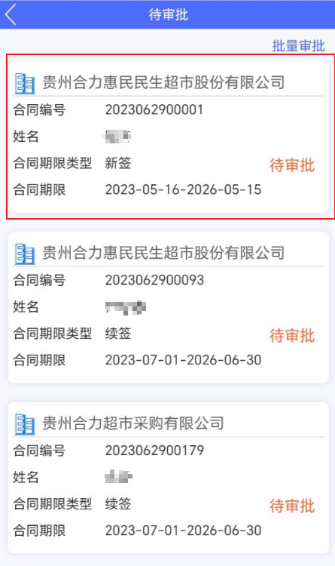
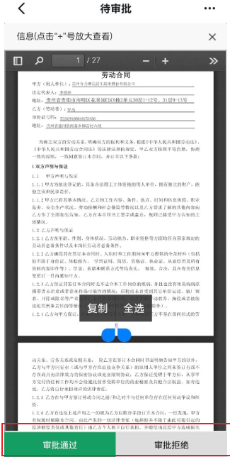
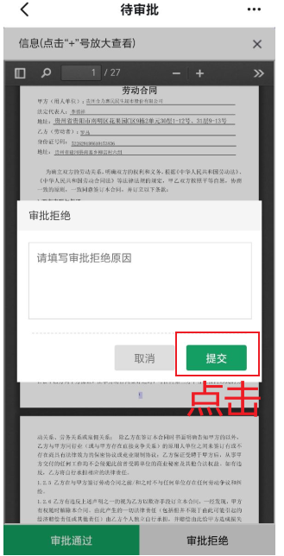
门店人事合同审批
单个审批：点击合同信息 → 点击审批通过/审批拒绝，若审批拒绝需输入打回原因，点击“提交”即可。

Slide 25
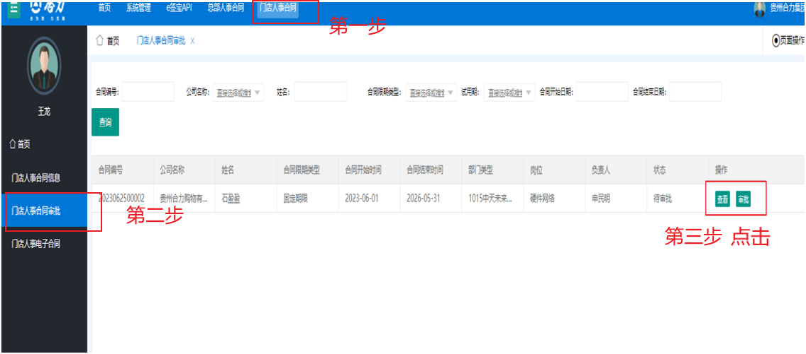
门店人事合同审批
方式二：电脑端，登录合同管理进入门店人事合同审批：
第一步点击门店人事合同→第二步点击门店人事合同审批→第三步选择审批

Slide 26
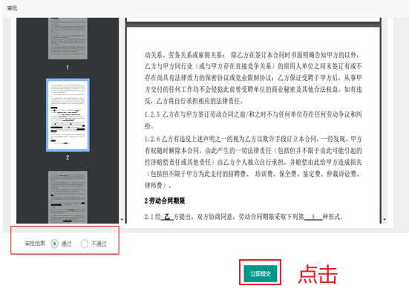
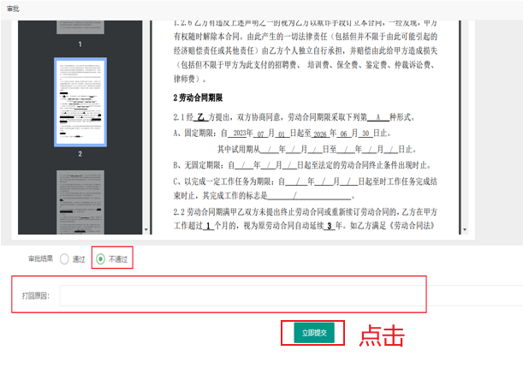
门店人事合同审批
进入审批界面，如下图所示；
1.对合同进行审批：选择通过或不通过，若不通过需输入打回原因，点击“立即提交”即可。

Slide 27
企业盖章
总部李德刚 门店店长
电脑端操作

Slide 28
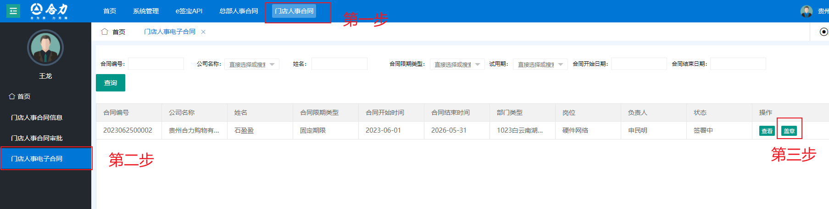
企业盖章-印章授权人
第一步点击门店人事合同→第二步点击门店人事电子合同→第三步点击盖章

Slide 29
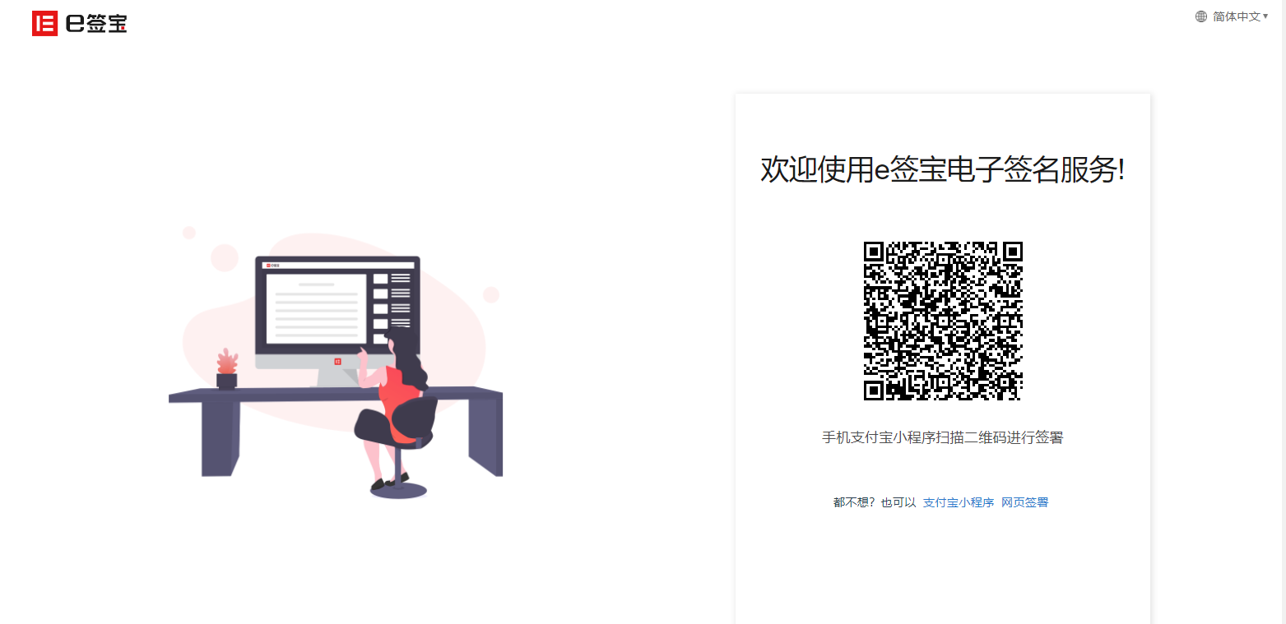
企业盖章-印章授权人
进入盖章页面：使用印章授权人手机支付宝扫码进行盖章
注：员工签字和企业盖章步骤无序，都完成后即合同流程结束

Slide 30
员工操作（钉钉端）
新签合同
续签合同
1、个人认证
2、资料填充
3、文件上传
4、发起人事审核
5、薪酬文件（签署文件）
1、个人认证
2、发起人事审核
3、薪酬文件（签署文件）

Slide 31
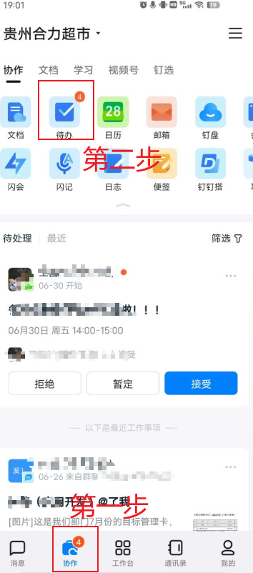
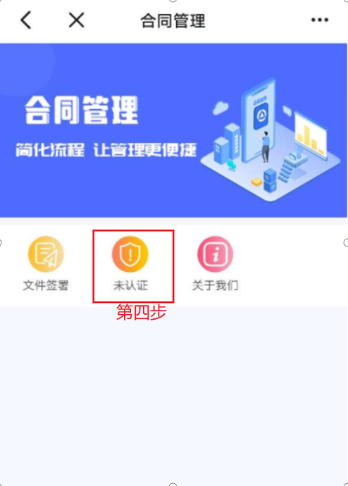
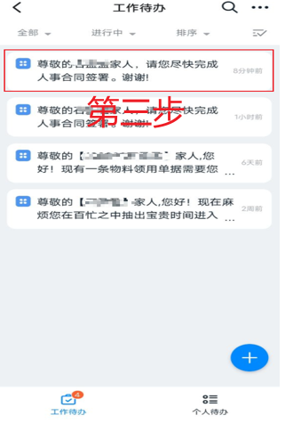
1.个人认证
合同发起人发起[资料填充]后，员工将收到钉钉待办：
路径：第一步点击[钉钉协作]→第二步点击[待办]→第三步点击签署待办信息→第四步点击[未认证]
注：入职人员必须完成个人认证才能进行文件签署，若已完成认证，直接点击“文件签署”；

Slide 32
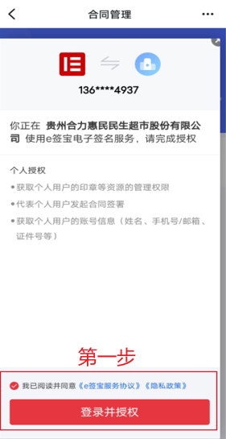
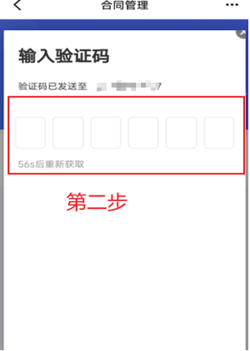
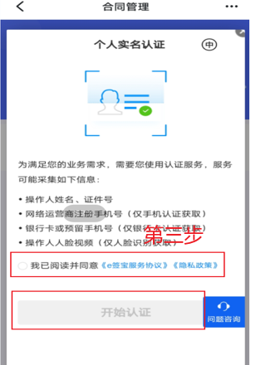
1.个人认证
点击未认证后：
1.第一步：勾选“我已阅读并同意《e签宝服务协议》《隐私政策》”，点击登录并授权；
2.第二步：输入手机收到的验证码；
3.第三步：勾选：“我已阅读并同意《e签宝服务协议》《隐私政策》”，点击开始认证。

Slide 33
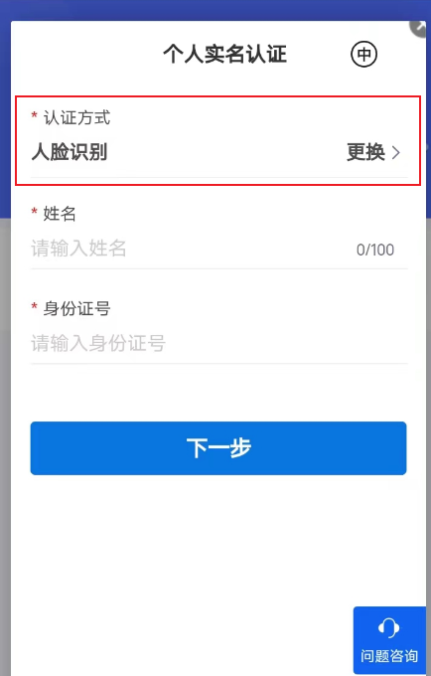
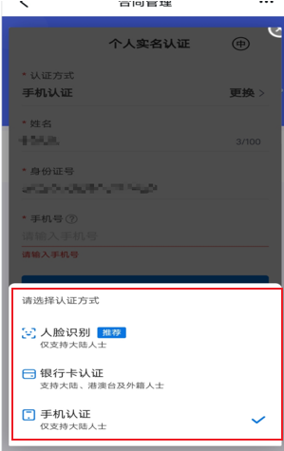
1.个人认证
进入个人实名认证页面：可点击认证方式下的“更换”，选择认证方式（选择人脸识别、银行卡认证、手机认证其一即可）。

Slide 34
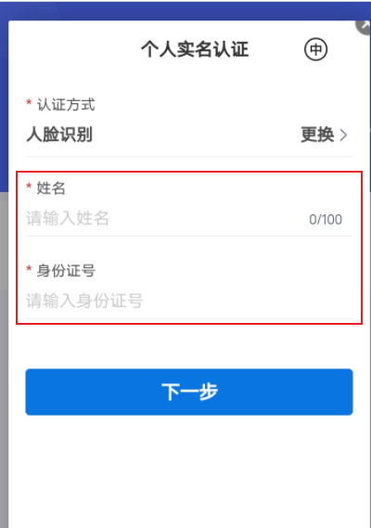
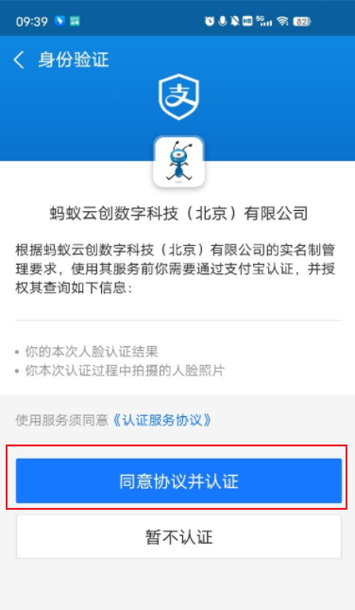
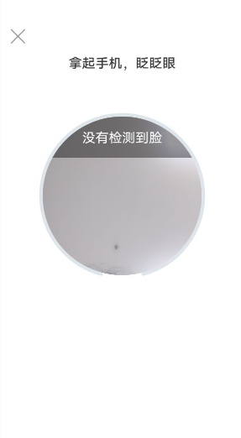
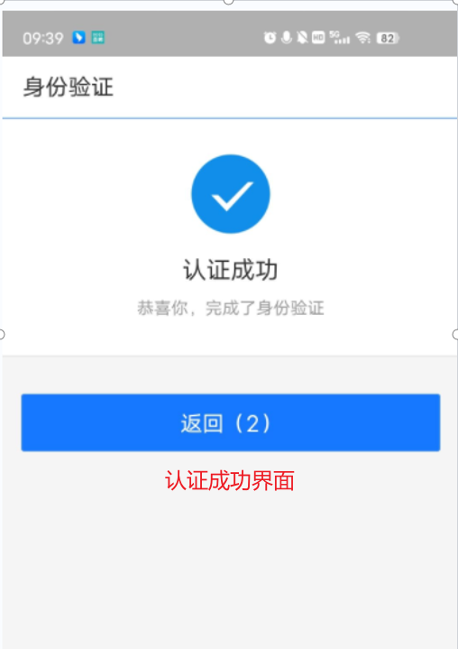
1.个人认证
人脸识别：
1.输入本人姓名、身份证号，点击下一步；
2.点击同意协议并认证；
3.拿起手机按指示进行人脸识别，页面提示“认证成功”即个人认证成功。

Slide 35
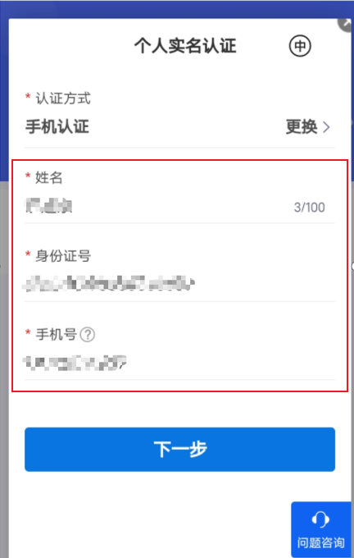
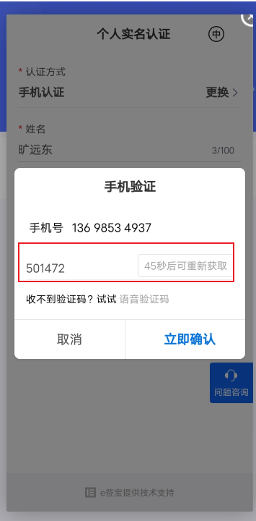
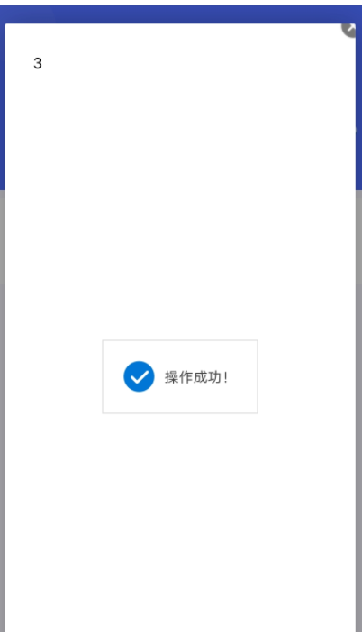
1.个人认证
手机认证：
1.输入本人姓名、身份证号，手机号，点击下一步；
2.输入手机号收到的验证码，点击“立即确认”；
3.页面提示“操作成功”即个人认证成功。

Slide 36
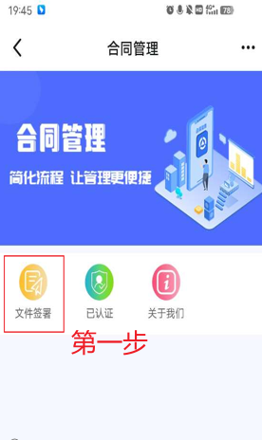
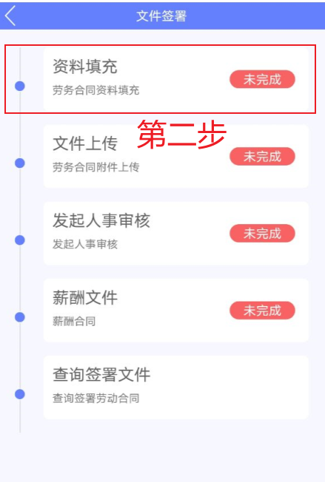
2.文件签署--资料填充（新签合同）
认证成功后：第一步点击文件签署→第二步点击资料填充

Slide 37



2.文件签署-资料填充（新签合同）
1. 进入资料填充页面后，对所收到的信息进行填写：员工利益冲突申报表（必填）；
2. 点击“提交”按钮；
3. 点击“确认”、完成资料填充；

Slide 38



3.文件签署-文件上传（新签合同）
资料填充完成后：
1.点击“文件上传”；
2.上传身份证正反面、1寸红底证件照、体验报告、银行卡（为必填）；学历证、离职证明、其他相关资质证书（为非必填）；注：体检报告的每一张都要上传；
3.上传完后，点击提交；
4.点击确认。注：点击确认后请耐心等待几秒钟，切勿重新点击提交；

Slide 39


3.文件签署-文件上传（新签合同）
文件上传确认提交后成功界面如下图所示：

Slide 40


4.文件签署-发起人事审核
新签合同界面
文件上传成功后：
1. 点击“发起人事审核”（点击一遍即可）

Slide 41



4.文件签署-发起人事审核
续签合同界面
认证成功后：
1. 点击“发起人事审核”（点击一遍即可）
2. 续签合同年限：1年、2年、3年、其他，注：综合服务负责人引导员工选3年；
3. 变更前合同类型：固定、非固定，注：请根据提示来选择变更前合同类型是“固定”还是“非固定”；
（第2、3项在第21页PPT有详细说明）

Slide 42


4.文件签署-发起人事审核
续签合同界面
4.点击“确定”
操作成功界面

Slide 43


5.文件签署-薪酬文件
员工发起人事审核，待后台审核通过后，员工本人会再次收到钉钉待办通知：
第一步钉钉点击[协作]→第二步点击[待办]→第三步点击待办链接→第四步点击[文件签署]；

Slide 44



5.文件签署-薪酬文件
点击文件签署后：
1. 点击“薪酬文件”，员工可在此查看本人的薪资（截止至6月份最新）；
2. 第一步：确认无误点击“确认”。

Slide 45



5.文件签署-薪酬文件
第二步点击打开支付宝签署 → 第三步点击查看合同 → 第四步点击我已知晓上述内容

Slide 46


5.文件签署-薪酬文件
查看劳动合同信息：
1.点击合同左下方“详情”可查看签署流程和签署进度。
注：员工务必仔细核对合同信息是否有误，若有误可在详情页面点击“拒签”，由门店综合服务负责人负责解答疑问。

Slide 47



5.文件签署-薪酬文件
第五步：确认签署信息无误后点击“签署文件→第六步选择手绘签名→第七步点击提交签署（合同信息核对无误后）。

Slide 48



5.文件签署-薪酬文件
第八步点击同意协议并认证→第九步拿起手机按指示完成身份验证→认证成功

Slide 49


5.文件签署-薪酬文件
第十步签署成功，可点击查看文件，查看签署的合同信息
注：员工签字和企业盖章都完成，薪酬文件状态才变为“已完成”

Slide 50
三、其他说明

Slide 51
其他说明
1、待岗人员也需换签合同，签署类型选择续签；
2、此次换签人事合同是根据员工社保缴纳地来签署的，所以在审核和盖章合同过程中会签到非本门店或本部门的家人，只需在钉钉确定该位家人属于合力在岗人员即可；
3、《宿舍安全责任协议书（驻外员工）》和《宿舍安全责任协议书（家属）》由门店综合服务负责人单独找驻外人员签署纸质版并存档。

Slide 52
感谢观看！

